Slide 1
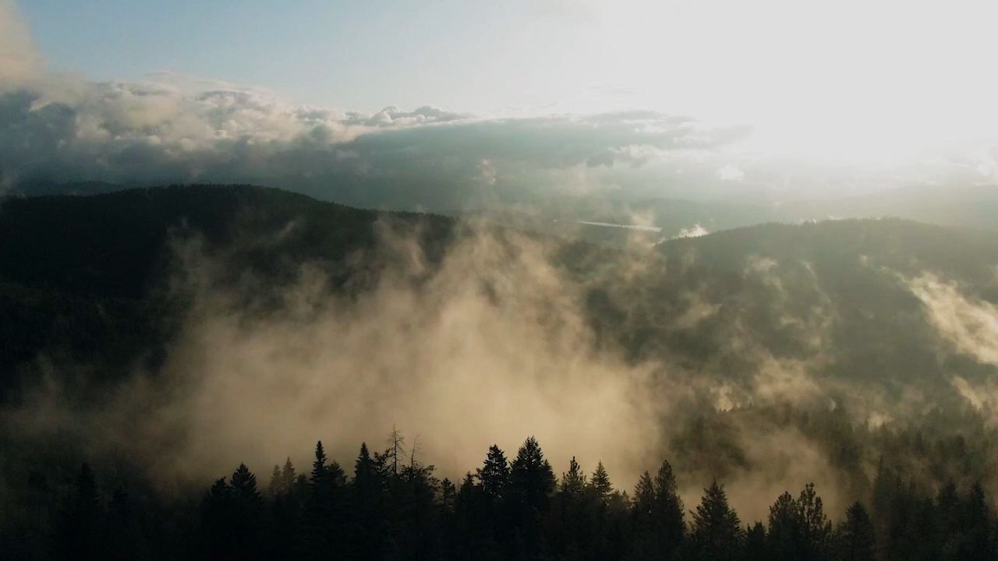

Slide 2
Считаете ли вы, что Бог в меньшей степени справедлив к Вам, чем к соседу по церковной лавке?
Запишите ответ в свои бюллетени

Slide 3


Slide 4
^{20:1} Небесное Царство подобно хозяину, который рано утром вышел нанять людей на работу в своем винограднике. ² Он договорился с ними, что заплатит им по динарию за день работы, и послал их в свой виноградник. ³ В третьем часу он опять вышел и увидел, что на площади еще стоят люди без работы. ⁴ Он говорит им: «Идите и вы работать в мой виноградник, и я заплачу вам по справедливости». ⁵ Те пошли. В шестом и в девятом часу он опять выходил и делал то же самое.
(Евангелие от Матфея 20:1-5)

Slide 5
^{20:6} Потом он вышел в одиннадцатом часу и вновь нашел стоящих людей. «Что вы тут стоите весь день без дела?» – спросил он их. ⁷ «Никто нас не нанял», – ответили те. «Идите и вы работать в мой виноградник», – говорит им хозяин. ⁸ Когда наступил вечер, хозяин сказал своему управляющему: «Позови всех работников и выдай им плату. Начни с тех, которые были наняты последними, и в конце рассчитайся с теми, кто нанят утром». ⁹ Работники, которых наняли в одиннадцатом часу, пришли, и каждый из них получил по динарию.
(Евангелие от Матфея 20:6-9)

Slide 6
^{20:10} Когда подошла очередь работников, нанятых первыми, они ожидали, что получат больше, но каждый из них тоже получил по одному динарию. ¹¹ Когда с ними расплатились, они стали роптать на хозяина: ¹² «Те, кого ты нанял последними, работали всего один час, и ты заплатил им столько же, сколько и нам, а мы трудились в такую жару весь день!»
(Евангелие от Матфея 20:10-12)

Slide 7
^{20:13} Хозяин ответил одному из них: «Друг, я же не обманываю тебя. Разве ты не согласился работать за один динарий? ¹⁴ Так возьми свою плату и иди. А я хочу заплатить тем, кого я нанял последними, столько же, сколько и тебе. ¹⁵ Не вправе ли я распоряжаться своими деньгами так, как хочу? Или, может, моя щедрость вызывает в тебе зависть?» ¹⁶ Так вот, последние будут первыми, и первые – последними.
(Евангелие от Матфея 20:13-16)

Slide 8
ЧТО МЫ РАССМОТРЕЛИ
В ПРОШЛЫЙ РАЗ
Я сердце защищаю, когда служение Богу посвящаю. Для этого я должен понимать, как Бог служением Ему благословляет меня. Ведь оно:
Напоминает о величии призвания;
Наполняет смыслом;
Наделяет надеждой.

Slide 9
КЛЮЧЕВАЯ ИДЕЯ СПАСИТЕЛЯ
^{19:30} Однако многие из тех, кто в этом мире был возвышен, будут унижены, а многие униженные будут возвышены… ^{20:16} Так вот, последние будут первыми, и первые – последними.
(Евангелие от Матфея 19:30 и 20:16)

Slide 10
СМЫСЛ ПРИТЧИ
Чтобы не ощущать постоянного опоздания, суеты и неодобрения людей и/или Бога, Господь дарует покой в сердце:
Меняя наше отношение к успеху
Избавляя нас от необходимости получать одобрение людей
Открывая нам суть нашего спасения

Slide 11
^{20:1} Небесное Царство подобно хозяину, который рано утром вышел нанять людей на работу в своем винограднике. ² Он договорился с ними, что заплатит им по динарию за день работы, и послал их в свой виноградник. ³ В третьем часу он опять вышел и увидел, что на площади еще стоят люди без работы. ⁴ Он говорит им: «Идите и вы работать в мой виноградник, и я заплачу вам по справедливости». ⁵ Те пошли. В шестом и в девятом часу он опять выходил и делал то же самое. ⁶ Потом он вышел в одиннадцатом часу и вновь нашел стоящих людей. «Что вы тут стоите весь день без дела?» – спросил он их. ⁷ «Никто нас не нанял», – ответили те. «Идите и вы работать в мой виноградник», – говорит им хозяин.(Евангелие от Матфея 20:1-7)

Slide 12
ХРИСТОС МЕНЯЕТ НАШЕ ОТНОШЕНИЕ К УСПЕХУ
Сравнять первых с последними и наоборот, разъяснить и доказать, что так бывает и может быть, хотя бы и не всегда, и что равная плата зависит просто от самой доброты и благости Верховного Домохозяина — в этом главная и существенная мысль притчи.

Slide 13
Первые не должны гордиться своим первенством, превозноситься над другими, потому что могут быть такие случаи в человеческой жизни, которые ясно показывают, что первые совершенно сравниваются с последними и последним даже отдается преимущество.
Это и должно было быть поучительно для апостолов, рассуждавших: «что же будет нам?» (Мф 19:27). Вывод, который отсюда должны были сделать слушавшие Христа ученики, что им (нам) не дается повеления непременно сравниваться с последними, не предлагается совета, а разъясняется принцип, руководствуясь которым делатели в Христовом винограднике должны исполнять свои работы.

Slide 14
⁸ Когда наступил вечер, хозяин сказал своему управляющему: «Позови всех работников и выдай им плату. Начни с тех, которые были наняты последними, и в конце рассчитайся с теми, кто нанят утром». ⁹ Работники, которых наняли в одиннадцатом часу, пришли, и каждый из них получил по динарию. ^{20:10} Когда подошла очередь работников, нанятых первыми, они ожидали, что получат больше, но каждый из них тоже получил по одному динарию. ¹¹ Когда с ними расплатились, они стали роптать на хозяина:

Slide 15
¹² «Те, кого ты нанял последними, работали всего один час, и ты заплатил им столько же, сколько и нам, а мы трудились в такую жару весь день!» ^{20:13} Хозяин ответил одному из них: «Друг, я же не обманываю тебя. Разве ты не согласился работать за один динарий? ¹⁴ Так возьми свою плату и иди. А я хочу заплатить тем, кого я нанял последними, столько же, сколько и тебе. ¹⁵ Не вправе ли я распоряжаться своими деньгами так, как хочу? Или, может, моя щедрость вызывает в тебе зависть?»

Slide 16
ХРИСТОС ИЗБАВЛЯЕТ НАС ОТ НЕОБХОДИМОСТИ ПОЛУЧАТЬ ОДОБРЕНИЕ ЛЮДЕЙ
Нам уже не нужно сравнивать себя, соревноваться и бежать в вечной гонке за успехом.
2 Иоанна 1 глава 8 стих: «Смотрите, чтобы не потерять то, ради чего мы трудились, но чтобы получить полную награду»

Slide 17
^{45:9} Горе тому, кто препирается со своим Создателем, кто лишь черепок среди черепков земных! Скажет ли глина горшечнику: «Что ты делаешь?» Скажет ли дело твое: «Ты такой безрукий!»? (Книга пророка Исайи 45:9)
Насколько властен наш Бог? Принимаем ли мы то, что с момента нашего рождения мы являемся Его должниками? Проявляем ли мы должное благоговение перед столь могущественной властью Создателя?
Несправедливость нашего спасения помогает нам преодолеть несправедливость нашей судьбы

Slide 18
^{19:27} Петр сказал Ему: «Вот, мы все оставили и пошли за Тобой. Что же нам будет?» … ⁸ Когда наступил вечер, хозяин сказал своему управляющему: «Позови всех работников и выдай им плату. Начни с тех, которые были наняты последними, и в конце рассчитайся с теми, кто нанят утром». ⁹ Работники, которых наняли в одиннадцатом часу, пришли, и каждый из них получил по динарию. ¹⁰ Когда подошла очередь работников, нанятых первыми, они ожидали, что получат больше, но каждый из них тоже получил по одному динарию.
(Евангелие от Матфея 19:27 и 20:6-10)

Slide 19
Христос меняет наше отношение к труду и служению, призывая любить «Хозяина дома» и работать в надежде на полное вознаграждение Христово.
Данная притча неразрывно связана с мыслями Христа из предыдущей главы, т.е. с Мф 19:30: «Однако многие из тех, кто в этом мире был возвышен, будут унижены, а многие униженные будут возвышены.»
Вопрос Петра (Мф 19:27) по внутреннему содержанию имеет очевидное отношение к рассказу о богатом юноше и внешне соединяется с рассказом наречием «тогда». Ход мыслей таков: богатый юноша отказался следовать за Христом, потому что не хотел оставить своих земных приобретений.

Slide 20
Петр по этому поводу говорит Иисусу Христу, что ученики оставили все, и спрашивает: «что же будет нам?» В ответ на этот вопрос Иисус Христос указывает, какую ученики получат награду, и не только они, но и «всякий, кто оставит дом» и т.д. (Мф 19:29). Апостолы будут «судить двенадцать колен Израилевых» (Мф 19:28), и, кроме того, все последовавшие за Христом получат «во сто крат и наследуют жизнь вечную» (Мф 19:29).
Слово «Однако» в Мф 19:30 выражает противопоставление мысли, высказанной в Мф 19:29. Из слов 29-го стиха не следует, что всем награда будет одинакова. Но суть награды совсем иная, чем мы привыкли.

Slide 21
Напротив, многие первые будут последними и последние первыми. Эта мысль утверждает, что в отношениях Царства Небесного должен господствовать порядок, совершенно не похожий на тот, какой существует в земных отношениях.

Slide 22
16 Так вот, последние будут первыми, и первые — последними.

Slide 23
ХРИСТОС ПОКАЗЫВАЕТ НАМ СУТЬ НАШЕГО СПАСЕНИЯ
В синодальном переводе есть вставка «ибо много званых, а мало избранных». В новом переводе их нет. Их признают позднейшей вставкой на основании свидетельства лучшие сохранившихся и авторитетных рукописей. Слова эти, вероятно, заимствованы и перенесены сюда из Мф 22 – притчи про брачный пир.
В Мф 19:30 написано «будут первые последними, и последние первыми» это выражение означает, что конец будет у всех один и тот же, что и продолжается в следующей притче.

Slide 24
Суть нашего спасения в том, что Господь призывает своих работников в разное время. Кого-то раньше, кого-то позже. При этом каждый трудится по-разному и разное количество времени.
Но Виноградник принадлежит Ему, награда принадлежит Ему. И как писал Иоанн, она полная и получит ее каждый.
При этом принцип Божьего царства в том, что Бог ставит знак равенства между «последними» и «первыми», по средствам цены Своей награды – Спасения и вечной жизни, которые нельзя исчислить, но Бог дарит его каждому, кого призвал и кому хочет, потому что она принадлежит Ему всецело.

Slide 25
ГОРЕЧЬ ПРИТЧИ
Нам, как и работникам, что трудились весь день, кажется, что притча о несправедливости. При этом с этими тружениками поступили как раз справедливо.
Несправедливость истории проявилась в милости, явленной тем, кого наняли позже.
Иисус обращает внимание на важность главной награды – Спасения, которое дано в равной степени распятому со Христом разбойнику и апостолам, призванным в начале служения Христа. Всё это призвано показать нам великодушие Бога.

Slide 26


Slide 27
В СЛЕДУЮЩИЙ РАЗ:
На следующей неделе, продолжая изучать Евангелие от Матфея, мы поговорим о том, как жить в тени смерти.

Slide 28
ПРИМЕНЕНИЕ
Чувствуете ли вы себя достойным Божьего спасения или, наоборот, «тварью дрожащей, которая права не имеет»?
Бывало ли у вас ощущение, что вы постоянно куда-то опаздываете, хотя на самом деле вы сидите в удобном кресле у себя дома и за окном уже поздний вечер?

Slide 29
Если так, то Вам нужно скорее отдать свои бремена Христу, приняв от Него покой в сердце. Постарайтесь начать с искренней молитвы, в которой попросите Христа освободить Вас от суеты, гордости или самоуничижения в сердце.
Христос не выстраивает стену между Собой и нами из требований к нашей праведности, к нашему успеху, к нашим достижениям. Он показывает нам огромную цену Своей награды, которая принадлежит Ему по праву, которую Он заслужил Своей смертью, но дарит ее нам. Дарит без остатка, не обменивая на усилия или жертвы, а лишь тем, кого избрал –каждого в свое время.

Slide 30


